Slide 1
数据文件操作——读入数据
pandas提供了一些用于将表格型数据读取为DataFrame对象的函数，常用的函数为read_csv和read_table
函数的选项可以划分为几个大类
索引：将一个或多个列当做返回的DataFrame处理，以及是否从文件、用户获取列名
类型推断和数据转换：包括用户定义值的转换、缺失值标记列表等
日期解析：包括组合功能，比如将分散在多个列中的日期时间信息组合起来
迭代：支持对大文件进行逐块迭代
不规整数据问题：跳过一些行、页脚、注释或其他一些不重要的东西

Slide 2
文件读写
Pandas提供了一些用于将表格型数据读取位DataFrame对象的函数。其中最常用的为read_csv和read_table。read_csv 从文件、URL、文件型对象中加载带分隔符的数据。默认分隔符为逗号。read_table从文件、URL、文件型对象中加载带分隔符的数据。默认分隔符为制表符（“\t”）
In[19]:df = pd.read_csv('iris.csv')
df.head()
Out[19]:
sepal_len sepal_wh petal_len petal_wh target
0 5.1 3.5 1.4 0.2 0
1 4.9 3.0 1.4 0.2 0
2 4.7 3.2 1.3 0.2 0
3 4.6 3.1 1.5 0.2 0
4 5.0 3.6 1.4 0.2 0

Slide 3
文件读写
使用read_table从文件、URL、文件型对象中加载带分隔符的数据。默认分隔符为制表符（“\t”）
In[20]:df = pd.read_table('./iris.csv',sep=',')
df.head()
Out[20]:
sepal_len sepal_wh petal_len petal_wh target
0 5.1 3.5 1.4 0.2 0
1 4.9 3.0 1.4 0.2 0
2 4.7 3.2 1.3 0.2 0
3 4.6 3.1 1.5 0.2 0
4 5.0 3.6 1.4 0.2 0

Slide 4
文件读写
read_csv/read_table常用参数介绍：
path ：表示文件系统位置、URL、文件型对象的字符串
sep/delimiter：用于对行中个字段进行拆分的字符序列或正则表达式
header：用做列名的行号。默认为0（第一行），若无header行，设为None
names：用于结果的列名列表，结合header=None
skiprows: 需要忽略的行数
na_values：一组用于替换NA的值
nrows：需要读取的行数（从文件开始处算起）
verbose：打印各种解析器信息，比如“非数值列中缺失值的数量”
encoding：用于unicode的文本格式编码。例如，“utf-8”表示用UTF-8 编码的文本

Slide 5
文件读写
在处理不规则文件时，skiprows可以帮助跳过文件中的若干行。
df = pd.read_csv('iris.csv',skiprows=[0,2,3])
df.head()
Out[57]:
5.1 3.5 1.4 0.2 0
0 4.6 3.1 1.5 0.2 0
1 5.0 3.6 1.4 0.2 0
2 5.4 3.9 1.7 0.4 0
3 4.6 3.4 1.4 0.3 0
4 5.0 3.4 1.5 0.2 0

Slide 6
文件读写
可以在读取文件时处理数据中的缺失值，要用到参数na_values。
tips = pd.read_csv('tips.csv')
tips.head()
Out[70]:
Unnamed: 0 total_bill tip sex smoker day time size
0 0 16.99 1.01 Female No Sun Dinner 2
1 1 10.34 1.66 Male No Sun Dinner 3
2 2 21.01 3.50 Male No Sun Dinner 3
3 3 23.68 3.31 Male No Sun Dinner 2
4 4 24.59 3.61 Female No Sun Dinner 4

Slide 7
文件读写
na_values可以接受一组表示缺失值的字符串，用字典将列的特定值指定为NaN。
map_id = {'sex':['Female'],'size':[3]}
tips = pd.read_csv('tips.csv',na_values=map_id)
tips.head()
Out[71]:
Unnamed: 0 total_bill tip sex smoker day time size
0 0 16.99 1.01 NaN No Sun Dinner 2
1 1 10.34 1.66 Male No Sun Dinner NaN
2 2 21.01 3.50 Male No Sun Dinner NaN
3 3 23.68 3.31 Male No Sun Dinner 2
4 4 24.59 3.61 NaN No Sun Dinner 4

Slide 8
文件读写
在处理较大文件时，有两种方式：通过nrows指定读取的行；
通过设置chunksize，逐块读取。
In[66]:chunker = pd.read_csv('iris.csv', chunksize=50)
#输出每一块的长度
for piece in chunker:
print len(piece)
Out[66]:
50
50
50
In[79]:pd.read_csv('iris.csv',nrows=5)
Out[79]:
sepal_len sepal_wh petal_len petal_wh target
0 5.1 3.5 1.4 0.2 0
1 4.9 3.0 1.4 0.2 0
2 4.7 3.2 1.3 0.2 0
3 4.6 3.1 1.5 0.2 0
4 5.0 3.6 1.4 0.2 0

Slide 9
数据文件操作——写出数据
使用to_csv写出数据到文件，默认会写出行和列的标签，
可以设置 index和header选项进行选择。
In[10]:df = pd.read_csv('iris.csv')
df.to_csv('out.csv')
!type out.csv
Out[10]:,a,b,c,d
Sepal_len,sepal_wh,petal_len,petal wh,target
5.1,3.5,1.4,0.2,0
4.9,3.0,1.4,0.2,0
4.7,3.2,1.3,0.2,0
4.6,3.1,1.5,0.2,0
In[11]:df.to_csv('out.csv',index=False,header=False)
!type out.csv
5.1,3.5,1.4,0.2,0
4.9,3.0,1.4,0.2,0
4.7,3.2,1.3,0.2,0
4.6,3.1,1.5,0.2,0

Slide 10
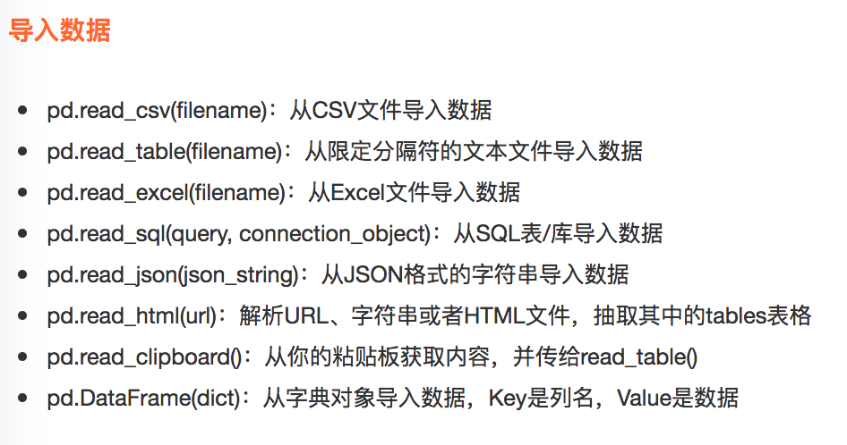
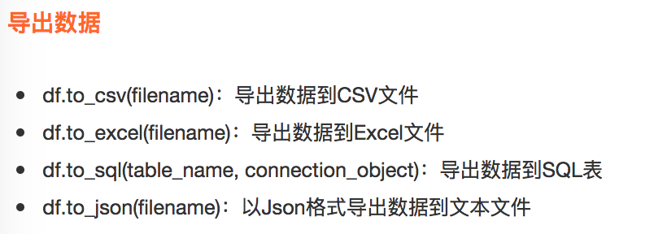
文件读写小结

Slide 11
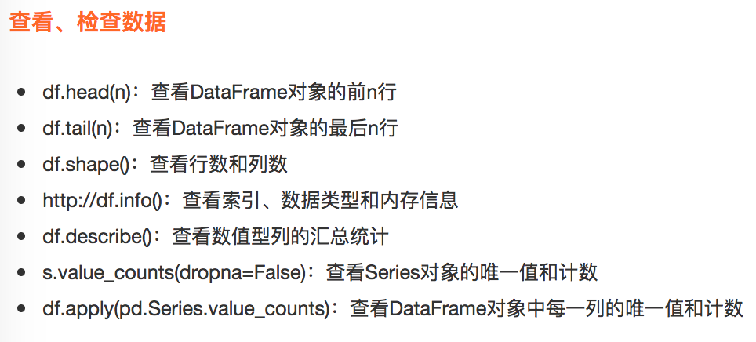
文件读写小结

